Slide 1
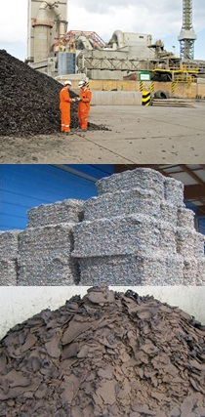

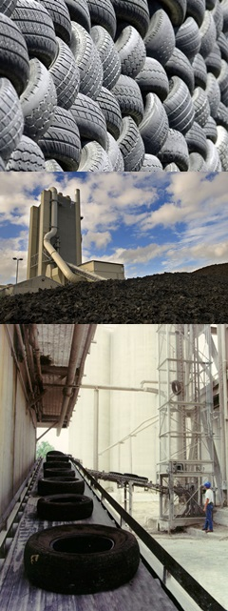
ATIKLARIN YAKILMASINA İLİŞKİN YÖNETMELİK

Slide 2
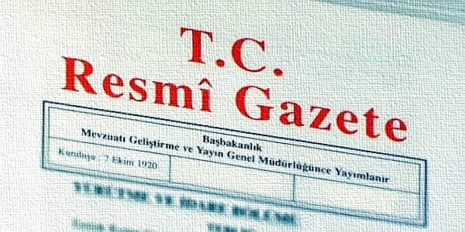

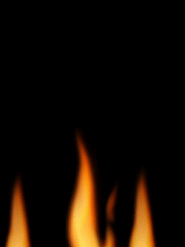
ATIKLARIN YAKILMASINA
İLİŞKİN YÖNETMELİK
Atıkların yakılmasıyla, çevre üzerine olabilecek olumsuz etkileri ve ortaya çıkabilecek riskleri, uygulanabilir yöntemlerle önlemek ve sınırlandırmak amacıyla 6 Ekim 2010 Tarih 27721 Sayılı Resmi Gazete’de yayımlanarak
yürürlüğe girmiştir.
7 Nisan 2017 tarihli ve 30031 sayılı Resmi Gazete’de yayımlanan değişiklik ile Yönetmelik revize edilmiştir.

Slide 3
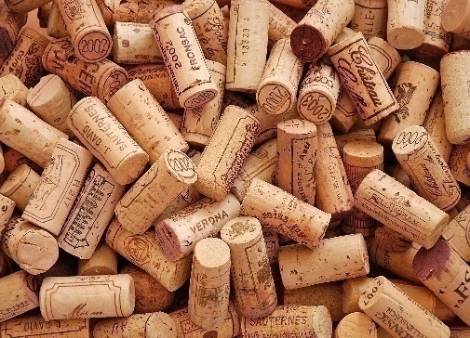
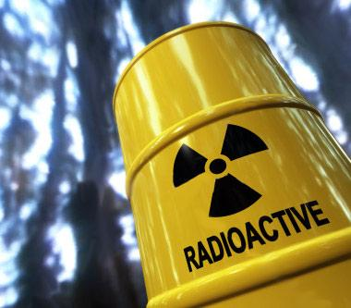
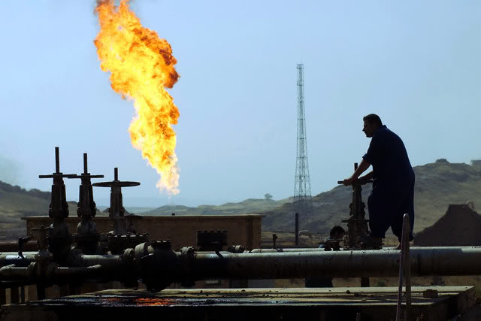
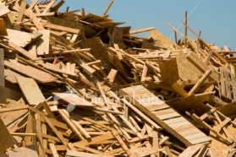
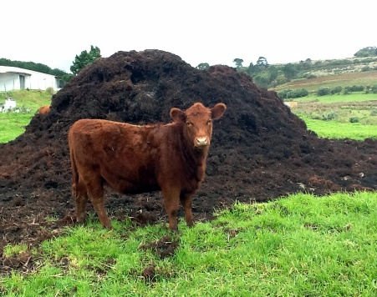
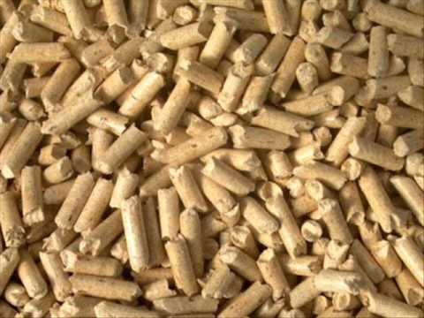
KAPSAM
İSTİSNALAR
Atık yakma ve beraber yakma tesisleri için gerekli asgari şartları kapsar
Cam şişeler vb. yerlerde kullanılan mantar tıpalar
Radyoaktif atıklar
Petrol ve gaz kaynaklarının aranmasından, işletilmesinden kaynaklanan ve tesis içinde yakılan atıklar.
İnşaat ve yıkım atıklarından çıkan halojenli organik bileşik içermeyen tahta atıklar
Hayvan kadavraları
Tarım ve ormancılık kaynaklı bitkisel atıklar

Slide 4
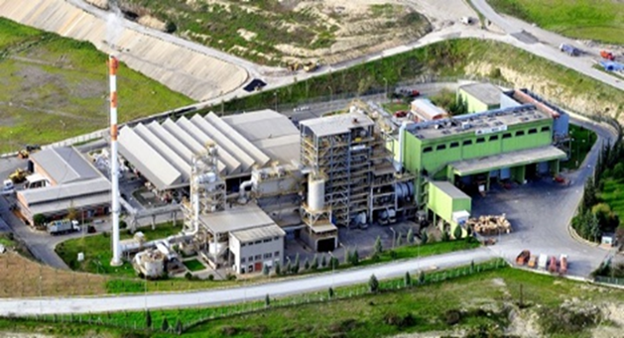
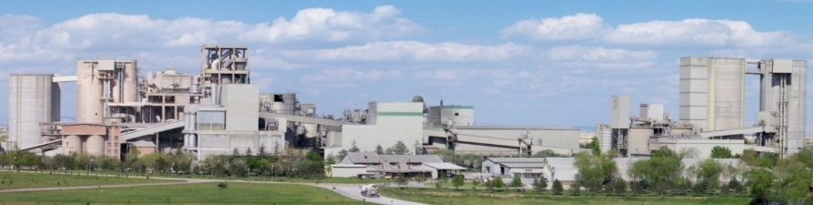
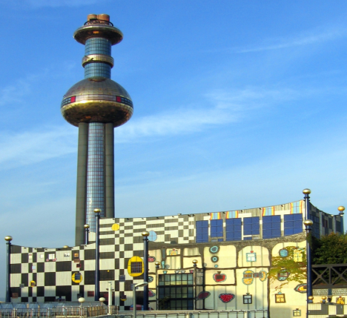
YAKMA TESİSİ
BERABER YAKMA TESİSİ
Termal yolla atıkların bertarafına yönelik tesisler
Oksitleme ile yakma
(Döner Fırın, Akışkan Yatak, Izgaralı Sistemler)
Piroliz
Gazlaştırma
Plazma
Ana gayesi enerji üretimi veya ürün imal etmek olan, atıkları alternatif veya ek yakıt olarak kullanan, yakıt anma ısıl güç değerinin %40’ına kadarını tehlikeli atıklardan sağlayan tesisler
Çimento Fabrikaları
Kireç Fabrikaları
atığın termal olarak bertarafı
hedefleniyorsa

Slide 5
LİSANS - DENEME YAKMASI
GEÇİCİ FAALİYET BELGESİ
DENEME YAKMASI
DENEME YAKMASI SONUÇ RAPORU
LİSANS
Yakma veya beraber yakma tesisleri:
Bakanlıktan lisans almakla yükümlüdür.
GFB alan tesis deneme yakması yapılmadan ve sonuç raporu olumlu çıkmadan faaliyetine başlayamaz.
Yakma tesisleri için 3 ay, beraber yakma tesisleri için ise 1 hafta süreyle deneme yakması yapılır.
Tek tür atık yakacak olan atık yakma tesislerinde bir haftadan daha az olmamak koşuluyla Bakanlıkça belirlenecek sürede deneme yakması yapılır.
Deneme yakması esnasında en yüksek klor içeriği bileşeni, en düşük yanma ısısı gibi olumsuz koşullar esas alınarak ölçümlerin yapılması zorunludur.
Sonuç raporunun olumlu çıkması halinde tesis faaliyetine devam eder.

Slide 6


GENEL KURALLAR
Yakma öncesinde atığın nitelikleri belirlenir. (içeriğinde radyoaktif madde bulunup bulunmadığı, kalorifik değeri, PCB, PCP, Cl, F, S ve ağır metal içeriği)
Tehlikeli ve tehlikesiz atıkların yakılmasına veya beraber yakılmasına ilişkin aynı emisyon limit değerleri uygulanır.

Slide 7
İŞLETME KOŞULLARI
Başlangıçta min 850 ºC veya
1100 ºC’ye ulaşıncaya kadar
850 ºC veya 1100 ºC yi muhafaza edemediği zaman
Arıtma cihazının arıza yapması ve herhangi bir kirletici parametrenin emisyon limit değerini aşması durumunda
Atık besleme sistemi devre dışı bırakılır.

Slide 8
YAKMA VE BERABER YAKMA TESİSLERİNİN İŞLETİLMESİ
Yakma tesislerinde işlemden kaynaklanan gazın, ikinci yanma odasında 850 °C sıcaklıkta en az iki saniye kalması zorunludur.
Fırın sıcaklığının 850ºC veya 1100ºC altına düşmesi durumunda yedek brülör otomatik olarak devreye girecek şekilde teşkil edilmelidir.
İçeriğinde %1’den fazla halojenli organik maddeler bulunan atıklar yakıldığında sıcaklığın 1100 °C’ye yükseltilmesi zorunludur.

Slide 9
İŞLETME KOŞULLARI
Cüruf ve taban küllerinde TOK içeriği %3’den az
Tutuşma sırasında maddede ki kayıp, kuru ağırlığının %5’inden az
Gerektiği takdirde atıklara ön işlem uygulanır.

Slide 10
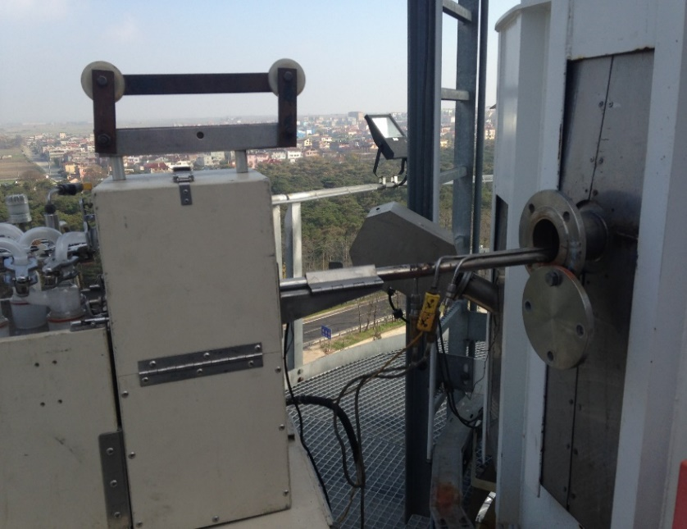
EMİSYONLAR VE ÖLÇÜM KOŞULLARI
ATIK YAKMA TESİSLERİ İÇİN EMİSYON LİMİT DEĞERLERİ
Ek-5
BERABER YAKMA TESİSLERİ İÇİN EMİSYON LİMİT DEĞERLERİ
Ek-2
Baca gazındaki emisyonlar ve kütlesel debi tayini için yapılan ölçümler bütünü temsil edecek ve emisyon ölçüm sonuçlarının birbiri ile karşılaştırılmasına olanak verecek şekilde en az üç ardışık zamanda yapılır.

Slide 11
ATIKLARI BERABER YAKAN ÇİMENTO FABRİKALARI İÇİN
EMİSYON LİMİT DEĞERLERİ
Ek-2
Baca Gazı Sıcaklığı 273 ºK
Basınç 101,3 kPa
%10 oksijen
Toplam toz | 30 mg/m³
HCI | 10 mg/m³
HF | 1 mg/m³
Mevcut tesisler için NOx | 800 mg/m³
Yeni tesisler için NOx | 500 mg/m³

Slide 12
ATIKLARI BERABER YAKAN ÇİMENTO FABRİKALARI İÇİN
EMİSYON LİMİT DEĞERLERİ
Ek-2
Cd + Tl | 0,05 mg/m³
Hg | 0,05 mg/m³
Sb + As + Pb + Cr + Co + Cu + Mn + Ni + V | 0,5 mg/m³
Dioksinler ve Furanlar | 0,1 ng/m³
SO₂ | 50 mg/m³
TOK | 10 mg/m³
CO için emisyon limit değeri Sanayi Kaynaklı Hava Kirliliğinin Kontrolü Yönetmeliğinde verilen limit değerdir.

Slide 13
ATIK YAKMA TESİSLERİ İÇİN EMİSYON LİMİT DEĞERLERİ
Baca Gazı Sıcaklığı 273 ºK
Basınç 101,3 kPa
%11 oksijen
Ek-5/a
PARAMETRE | Günlük ortalama değerler
Toplam toz | 10 mg/m³
TOK | 10 mg/m³
Hidrojen klorür (HCI) | 10 mg/m³
Hidrojen florür (HF) | 1 mg/m³
Kükürt dioksit (SO₂) | 50 mg/m³
Azot Oksitler NOx | 200 mg/m³

Slide 14
ATIK YAKMA TESİSLERİ İÇİN EMİSYON LİMİT DEĞERLERİ
Ek-5/b
PARAMETRE | Yarım saatlik ortalama değerler
 | A (%100) | B (% 97)
Toplam toz | 30 mg/m³ | 10 mg/m³
TOK | 20 mg/m³ | 10 mg/m³
Hidrojen klorür (HCI) | 60 mg/m³ | 10 mg/m³
Hidrojen florür (HF) | 4 mg/m³ | 2 mg/m³
Kükürt dioksit (SO₂) | 200 mg/m³ | 50 mg/m³
Azot Oksitler NOx | 400 mg/m³ | 200 mg/m³

Slide 15
ATIK YAKMA TESİSLERİ İÇİN EMİSYON LİMİT DEĞERLERİ
Ek-5/c
PARAMETRE | Asgari 30 dakika ve azami 8 saatlik bir örnekleme süresi boyunca bütün ortalama değerler
 | A (%100) | B (% 97)
Cd + Tl | 0,05 mg/m³ | 0,1 mg/m³
Hg | 0,05 mg/m³ | 0,1 mg/m³
Sb + As + Pb + Cr + Co + Cu + Mn + Ni + V | 0,5 mg/m³ | 0,5 mg/m³

Slide 16
ATIK YAKMA TESİSLERİ İÇİN EMİSYON LİMİT DEĞERLERİ
Ek-5/ç
PARAMETRE | Asgari 6 saatlik ve azami 8 saatlik bir örnekleme süresi boyunca bütün ortalama değerler
Dioksinler ve Furanlar | 0,1 ng/ m³
Ek-5/d
PARAMETRE | Günlük ortalama değerler | 30 dakikalık ortalama değerler | 10 dakikalık ortalama değerler
 |  | A (%100) | B (% 95)
CO | 50 mg/m³ | 100 mg/m³ | 150 mg/m³

Slide 17

DENETİM VE İZLEME
Sürekli Ölçüm Cihazı ile Ölçülen Parametreler:
İşletme sırasında ölçülmesi gereken diğer parametreler:
NO_{X}
CO
Toplam toz
TOK
HCl
HF
SO₂
Kazan ısısı
Kazan basıncı
Buhar içeriği
O₂ konsantrasyonu
Dioksin ve furanlar işletmenin ilk yılı 3 ayda bir, sonraki yıllarda ise yılda en az 2 kez,
Ağır metaller, poliaromatik hidrokarbonlar, yılda en az 2 kez
Sürekli ölçümlerin kontrol ve teyidi amacıyla yılda en az 4 kez

Slide 18
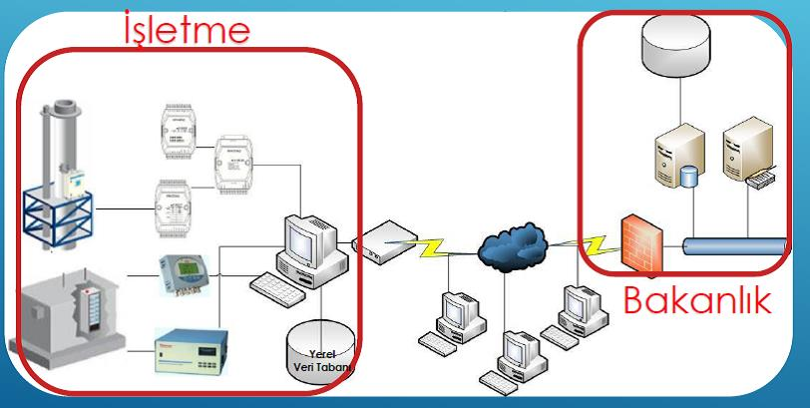
DENETİM VE İZLEME
Atıkların yakılması sonucunda havaya verilen emisyon ve kirletici parametreler için sürekli izleme sistemi kurulur ve yıllık gözetim testleri ile denetlenir.

Slide 19
OLAĞANDIŞI İŞLETME KOŞULLARI
Teknik olarak engellenemeyen arıtma veya ölçüm cihazlarında meydana gelen her türlü ara verme, bozulma veya arıza için müsaade edilen azami süre lisans belgesinde belirtilir.
Emisyon limit değerlerin aşılması halinde, yakma veya beraber yakma tesisi veya yakma hattı hiçbir şart altında aralıksız dört saatten uzun süre atık yakmaya devam edemez. Bu tür durumlardaki toplam işletme süresi bir yıl boyunca altmış saatten az olmak zorundadır.

Slide 20
OLAĞANDIŞI İŞLETME KOŞULLARI
Geçerli bir günlük ortalama değer elde etmek amacıyla, sürekli ölçüm sisteminin arızası veya bakımı nedeniyle herhangi bir gün içinde, en fazla beş tane yarım saatlik ortalama değer sayılmaz.
Sürekli ölçüm sisteminin arızası veya bakımı nedeniyle, bir yıl içinde en fazla on tam gün, günlük ortalama değeri olarak sayılmaz.

Slide 21
KALINTILAR
Yakma ve beraber yakma tesisinin faaliyetlerinden kaynaklanan kalıntıların miktarları ve zararları en aza indirilir.
Atık Yönetimi hiyerarşisi dikkate alınmalı,
Baca gazı külü, kazan tozu, yanma gazlarının arıtımından çıkan kuru kalıntılar ve toz halindeki kalıntıların çevreye yayılmalarını engellemek amacıyla kapalı sistemde taşınır.
Yanma kalıntıların uzaklaştırılması veya geri dönüşümü için kalıntıların fiziksel ve kimyasal özellikleri ile kirletme potansiyellerinin belirlenmesi gerekir.
Baca gazlarının temizlenmesinden kaynaklanan atık sular, Yönetmeliğin Ek-4’ünde yer alan sınır değerleri sağlamalıdır. Bu atık suların, deşarjı, Çevre İzin ve Lisans Yönetmeliği çerçevesinde atık su deşarjı konulu çevre iznine tabidir.

Slide 22


TEŞEKKÜR EDERİM
Melik Cem SUÇEKEN
Çevre Mühendisi
Refet Sinem ATGIN
Çevre ve Şehircilik Uzmanı
Sanayi Atıkları Bertaraf Şube Müdürlüğü
0 (312) 586 30 99
0 (312) 586 32 64
mcem.suceken@csb.gov.tr
rsinem.atgin@csb.gov.tr

